Slide 1
PREVENTION ET PROMOTION
A LA SANTE AU CENTRE DE DETENTION
16ème Congrès National de l'APSEP
CHU de Nantes
Unité Sanitaire en Milieu Pénitentiaire Centre de Détention
GANACHEAU Marie ‐ RÉVEILLÈRE Virginie ‐ ANEX Etienne

Slide 2
Les USMP au sein du CHU de Nantes
Centre de Détention | 500 détenus Hommes
Maison d’Arrêt | 850 détenus (environ 40 Femmes)
Etablissement pour Mineurs | 50 places
Equipe Médicale | 4,4 équivalent temps plein médecins répartis sur les 3 sites
Equipe Paramédicale | 16 équivalent temps plein Infirmiers
Unité Sanitaire en Milieu Pénitentiaire Centre de Détention

Slide 3
BYE BYE COVID
BYE BYE COVID
Unité Sanitaire en Milieu Pénitentiaire Centre de Détention

Slide 4
La nouvelle organisation
Objectif : détacher du temps dédié aux actions de
prévention et de promotion à la santé
Réunions régulières avec notre cadre de santé
Réajustement des fiches de postes
Temps libéré réfléchi en fonction des disponibilités des salles, des intervenants dans le service et du planning des travailleurs
Un maximum de changements initiés par l’USMP
pour être le plus flexible possible.
Unité Sanitaire en Milieu Pénitentiaire Centre de Détention

Slide 5
La nouvelle organisation
- Implication importante de la part de notre cadre et de notre cheffe de service
- Formation dispensée par le Hall Santé
sur la préparation d'atelier pour la promotion à la santé
Formations effectuées par des professionnels de santé et nos médecins sur site pour tous les soignants des USMP
Instauration d’un médecin Coordinateur de Prévention
- Mutualisation des ateliers entre les différentes USMP
- Dossier partagé sur l’intranet du CHU pour échanger
des données entre les différents sites
- Fiche projet crée par Médecin Coordinateur
Unité Sanitaire en Milieu Pénitentiaire Centre de Détention

Slide 6
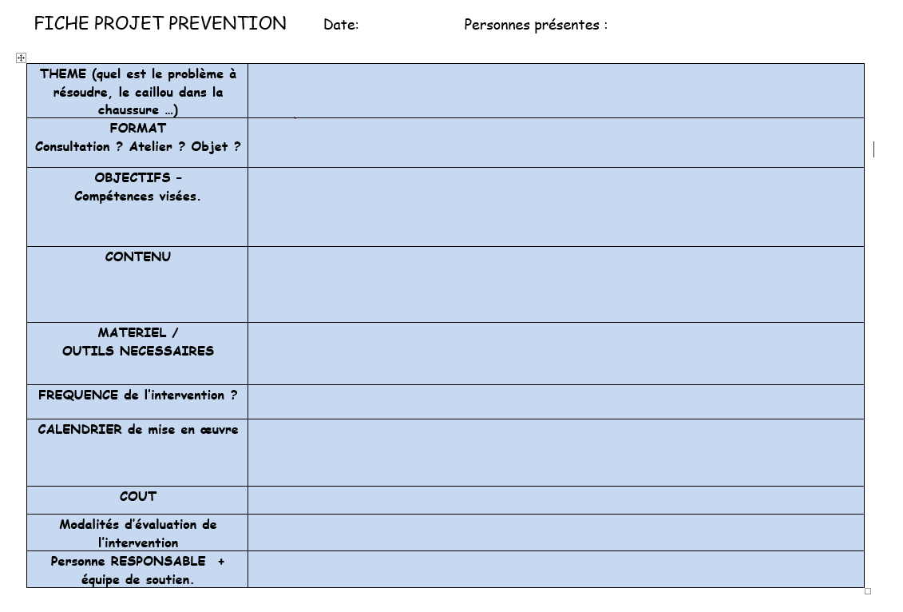
Fiche de Projet Prévention

Slide 7
Les Thèmes de Prévention
- Prévention individuelle :
Tabac / Rendu de sérologie / Diabète
- Ateliers de groupe :
Socio-esthétique / Médecins du Monde / Santé bucco-dentaire
- Prévention alliant les deux :
Sommeil / Nutrition
- Projets complexes, pensés sur le long terme :
projet gériatrique au Centre de Détention
- Prévention en lien avec l’Administration Pénitentiaire
et l'Education Nationale :
Scolaire : Calendrier - Livret de Recette / Sport : Sidaction - Sentez-vous sport
Unité Sanitaire en Milieu Pénitentiaire Centre de Détention

Slide 8
Exemple de la Nutrition
Consultations Individuelles
(prise et perte de poids, équilibre alimentaire)
Ateliers de groupe
Journées prévention en collaboration
avec l’Administration Pénitentiaire
Unité Sanitaire en Milieu Pénitentiaire Centre de Détention

Slide 9
Sentez-vous sport
- Organisé et financé par l’Administration Pénitentiaire
- Promotion du sport pour la santé
- Stands adaptés en fonction du sport proposé
- Intervention en équipe pluridisciplinaire
- Thèmes faisant l’objet de multiples demandes :
SOMMEIL et NUTRITION
Unité Sanitaire en Milieu Pénitentiaire Centre de Détention

Slide 10
N'OUBLIEZ PAS !!!
Unité Sanitaire en Milieu Pénitentiaire Centre de Détention

Slide 11
Outils destinés aux patients
Unité Sanitaire en Milieu Pénitentiaire Centre de Détention

Slide 12
Projets 2023
Calendrier
Livret de recettes
Merci à l’USMP
du Mans
Unité Sanitaire en Milieu Pénitentiaire Centre de Détention

Slide 13
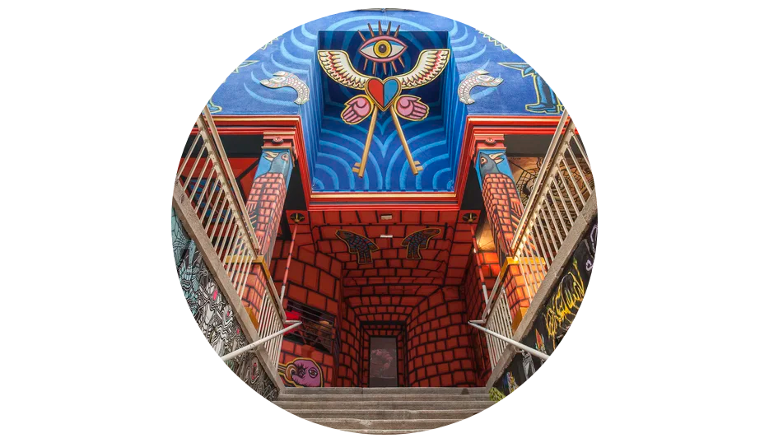
Merci de votre attention
0
Unité Sanitaire en Milieu Pénitentiaire Centre de Détention

Slide 14
PREVENTION ET PROMOTION
A LA SANTE AU CENTRE DE DETENTION
16ème Congrès National de l'APSEP
QUESTIONS :
Unité Sanitaire en Milieu Pénitentiaire Centre de Détention

